Slide 1
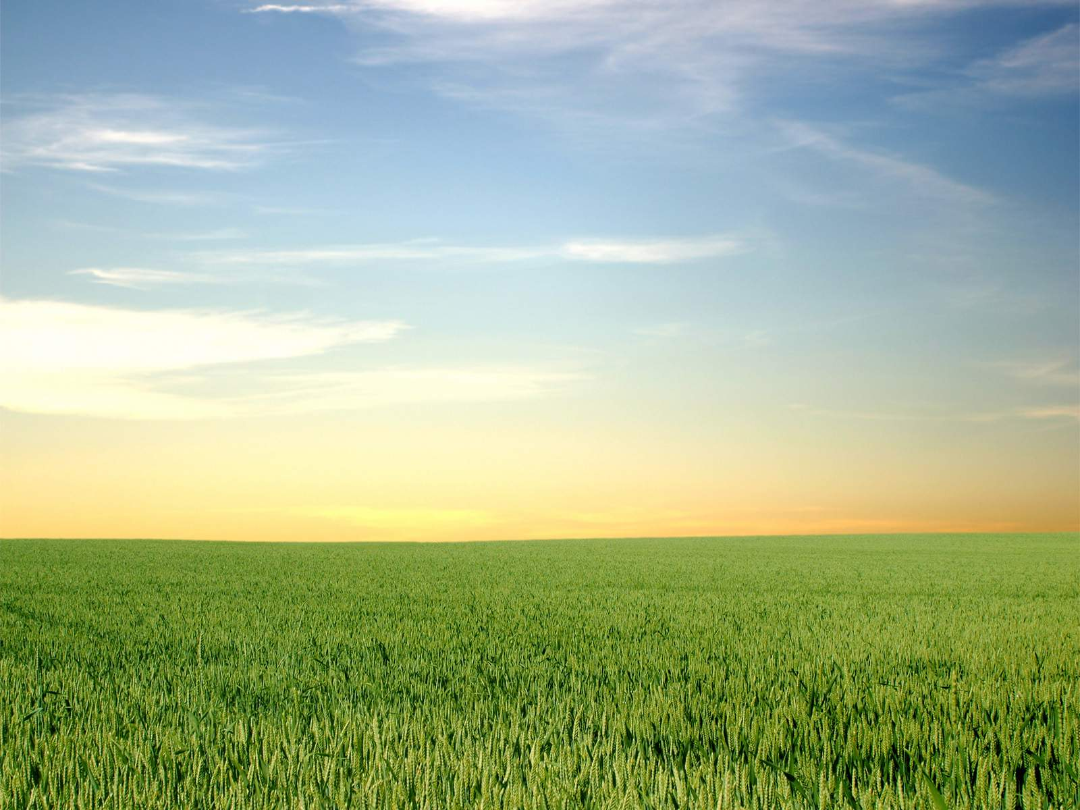

16、草原

Slide 2
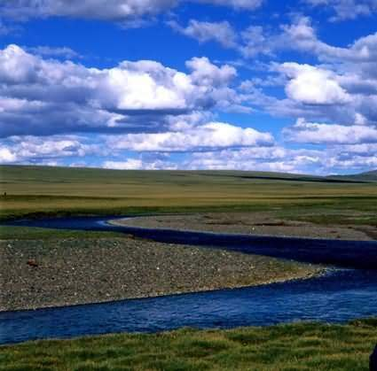
那里的天比别处的更可爱，空气是那么清新，天空是那么明朗，使我总想高歌一曲，表示我满心的愉快。

Slide 3
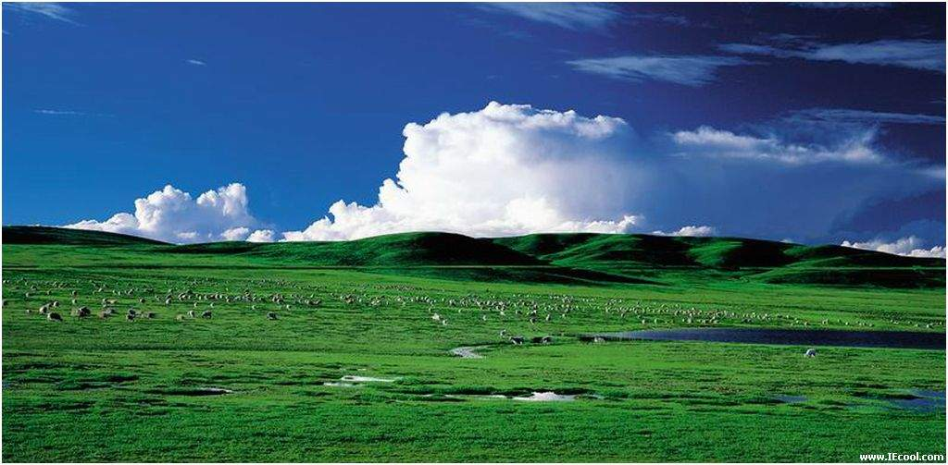
在天底下，一碧千里，而并不茫茫。四面都有小丘，平地是绿的，小丘也是绿的。

Slide 4
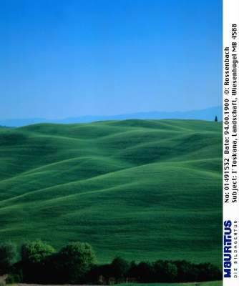
那些小丘的线条是那么柔美，就像只用绿色渲染，不用墨线勾勒的中国画那样，到处翠色欲流,轻轻流入云际.
．．
．．

Slide 5
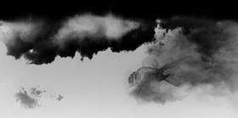
渲染：中国画的一种画法。用水墨或淡的色彩湿润宣纸，使它慢慢晕开。

Slide 6
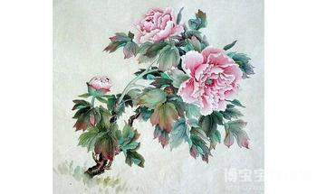
勾勒：是绘画时用线条勾出的轮廓。

Slide 7
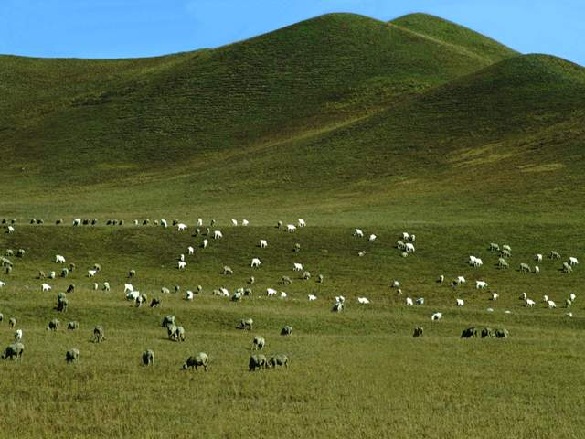
羊群一会儿上了小丘，一会儿又下来，走在哪里都像给无边的绿毯绣上了白色的大花。
草原像绿毯.
羊群像白花.

Slide 8
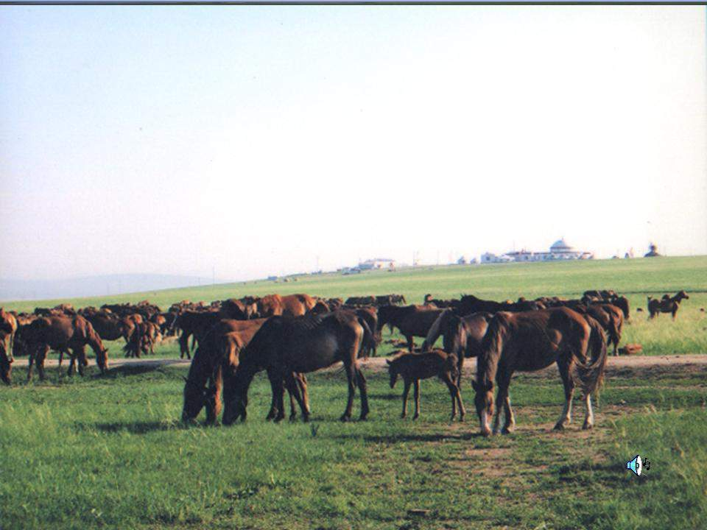
连骏马和大牛都有时候静立不动,好像回味着草原的无限乐趣。

Slide 9
